Slide 1
计算机逻辑设计基础实验
实验7、多路选择器设计及应用
董亚波
dongyb@zju.edu.cn

Slide 2
提 纲
实验目的
实验设备与材料
实验任务
实验原理
实验内容与步骤

Slide 3
实验目的
掌握数据选择器的工作原理和逻辑功能
掌握数据选择器的使用方法
掌握4位数码管扫描显示方法
4位数码管显示应用—记分板设计

Slide 4
实验设备与材料
实验设备
装有Xilinx ISE 14.7的计算机 1台
SWORD开发板 1套
实验材料
无

Slide 5
实验任务
任务1：数据选择器设计
任务2：记分板设计

Slide 6
实验任务
实验任务1：数据选择器设计

Slide 7
数据选择器设计
新建工程
工程名称用Mux4to1b4_sch。
新建源文件
类型是Schematic
文件名称用Mux4to14b。
原理图方式设计4位4选1数据选择器

Slide 8
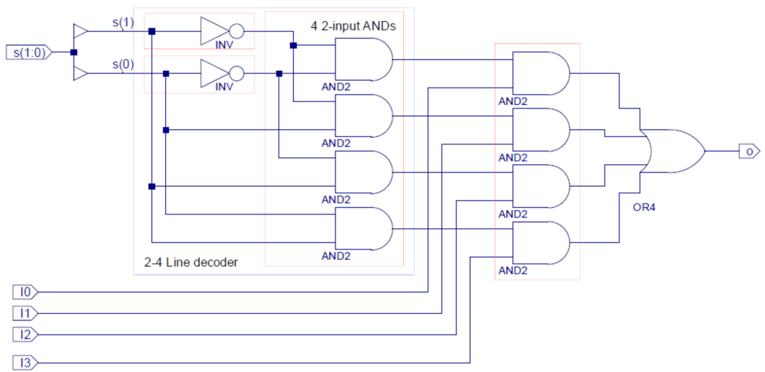
实验原理
4选一多路选择器：MUX4to1
根据事件简化真值表
输出是控制信号 全部最小项与或结构
信息输入 | 控制端 | 选择输出
I0 I1 I2 I3 | S1 S0 | o 输出项
I0 I1 I2 I3 | 0 0 | I0 | S1S0 I0
I0 I1 I2 I3 | 0 1 | I1 | S1S0 I1
I0 I1 I2 I3 | 1 0 | I2 | S1S0 I2
I0 I1 I2 I3 | 1 1 | I3 | S1S0 I3
变量译码器

Slide 9
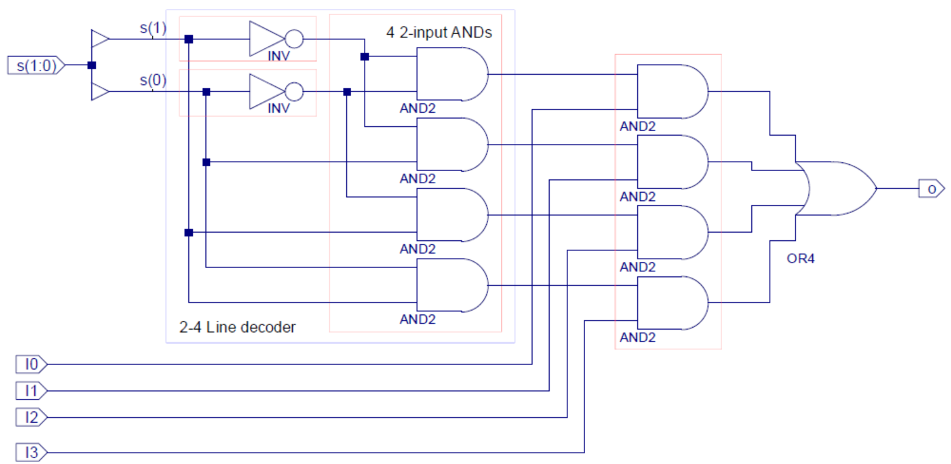
多路选择器位扩展
控制结构不变，每路输入向量化
通道0多位复制
通道1多位复制
通道2多位复制
通道3多位复制
变量译码器共享

Slide 10
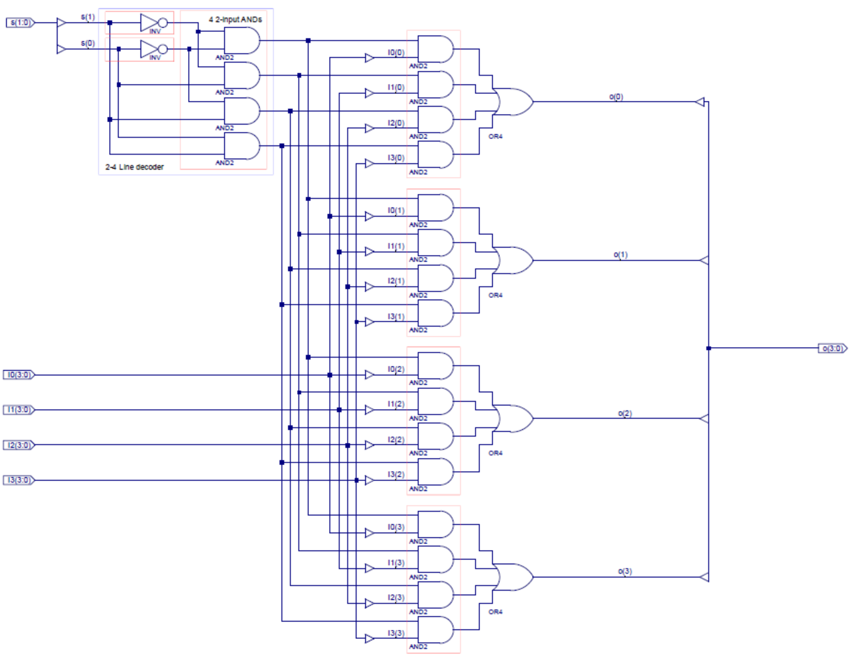
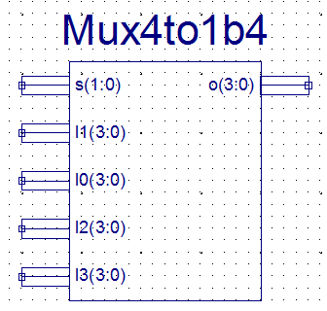
4位四选一扩展：MUX4to1b4
bit0
共享控制
bit1
bit2
bit3

Slide 11
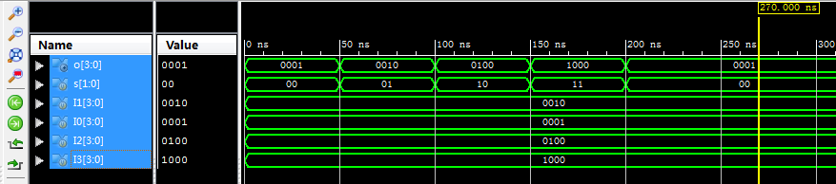
数据选择器仿真波形
建立仿真波形文件，初始化I0、I1、I2、I3和S[1:0]，进行仿真

Slide 12
实验任务
实验任务2：记分板设计
子任务1：实现4位7段数码管动态扫描显示
子任务2：实现计分板功能
用BTNX4Y3～BTNX4Y0这4个按钮从左向右分别控制4位数码管，每个按钮按一次，对应数码管加1

Slide 13
4位7段数码管动态扫描显示
动态扫描显示方案
扫描信号来自时钟计数分频器：时序转化为组合电路
由板载时钟clk(100MHz)作为计数器时钟，分频后的高两位信号（clk_div[18:17]）作为扫描控制信号Scan[1:0]，其数据为从0、1、2、3、0、……，输入2-4译码器产生数码管位选信号，控制哪个数码管显示（位选择），同时输入4选1多路复用器选择需要显示哪个数据（段码选择）
计数器的分频系数要适当，几ms切换一次，眼睛舒适即可
同步
DispSync模块

Slide 14
4位7段数码管动态扫描显示
Scan(0)
H0 | H1 | H2 | H3 | H0 | H1 | H2 | H3 | H0 | H1 | H2 | H3 | H0 | H1 | H2 | H3 | H0 | H1
Scan(1)
AN(0)
AN(1)
AN(2)
AN(3)
HEX(3:0)

Slide 15
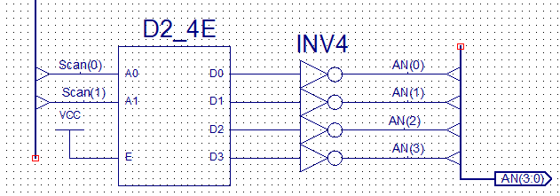
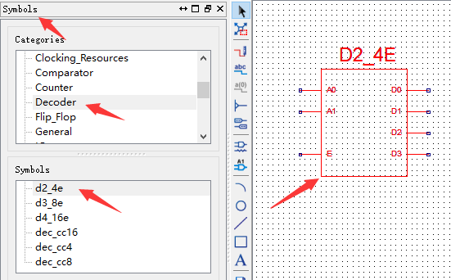
4位七段显示扫描控制-位扫描控制
2-4译码器
扫描控制信号Scan(1:0)
低电平有效的数码管位使能信号
位选择电路

Slide 16
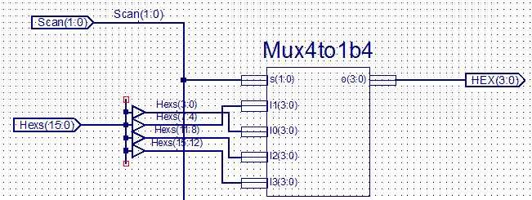
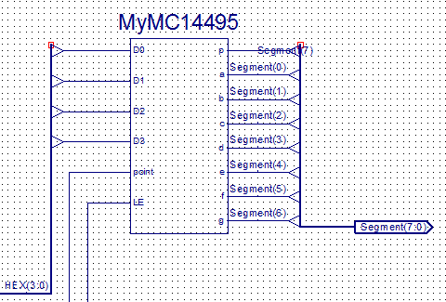
4位七段显示扫描控制-段码选择
扫描控制信号
段码选择电路
当前需要显示的1个4位二进制数
需要显示的4个4位二进制数
当前显示的数据管的7段码

Slide 17
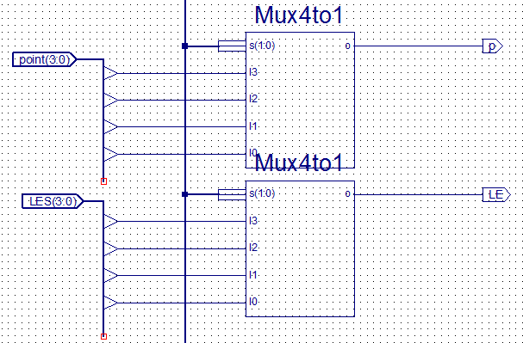
4位七段显示扫描控制-小数点与消隐选择
小数点控制
扫描控制信号Scan(1:0)
接到7段码输入的小数点段
4位数码管的小数点输入
接到MC14495的LE端
4位数码管的消隐控制输入
数码管位消隐控制

Slide 18
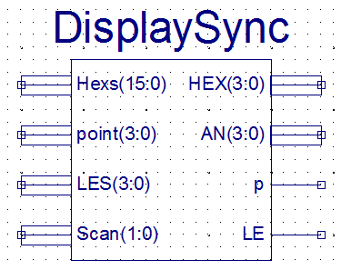
DisplaySync模块设计
用原理图形式设计
模块名：DisplaySync.sch
用原理图设计
制作逻辑符号并修改：DisplaySync.sym
输入：
Hexs(15:0)：需要显示的4个4位二进制数
point(3:0)：每位数码管的小数点
LES(3:0)：每位数码管是否需要消隐
Scan(1:0)：扫描控制信号
输出：
HEX(3:0)：当前要显示的4位二进制数
AN(3:0)：4位数码管的位选择信号（低电平有效）
P、LE：小数点和消隐控制

Slide 19
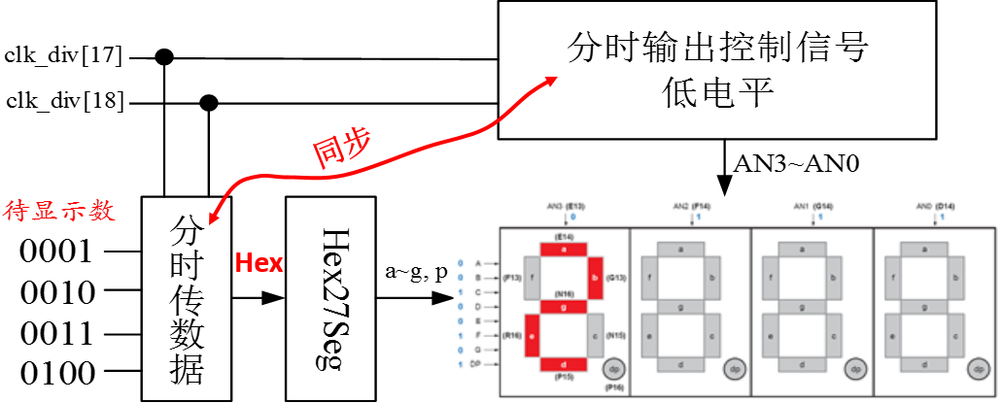
也可使用Case语句实现
四位七段动态显示实现
module dispsync(input [15:0] Hexs, //端口变量说明与定义合并
input [1:0] Scan,
input [3:0] Point,
input [3:0] Les,
output reg[3:0] Hex,
output reg p,LE,
output reg[3:0] AN);
always @* begin //信号变化触发 (组合电路不用时钟触发)
case (Scan)
2‘b00 : begin Hex <= Hexs[3:0]; AN <= 4’b 1110; … //同步输出
2'b01 : begin Hex <= Hexs[7:4]; AN <= 4’b 1101; … //同步输出
2'b10 : begin Hex <= Hexs[11:8]; AN <= 4’b 1011; … //同步输出
2'b11 : begin Hex <= Hexs[15:12]; AN <= 4’b 0111; … //同步输出
endcase
end
endmodule

Slide 20
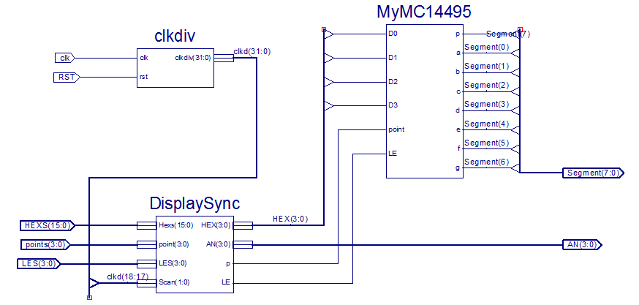
DispNum模块内部结构
动态扫描显示控制模块

Slide 21
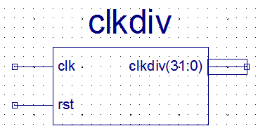
辅助模块：时钟计数分频器
设计32位时钟计数分频器
模块名：clkdiv.v
用Verilog HDL设计
制作逻辑符号并修改：clkdiv.sym
输入：
clk：实验板主时钟
rst：复位信号
输出：clkdiv(31:0)：分频时钟输出

Slide 22
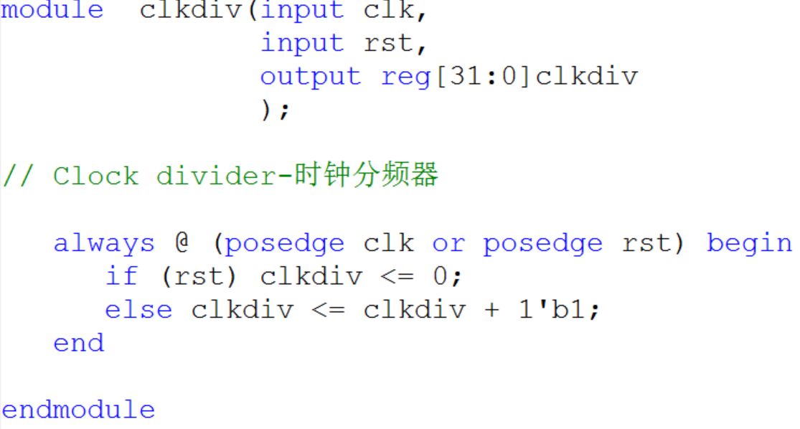
辅助模块：时钟计数分频器
32位时钟计数分频器
可输出2～2³²分频信号，可用于一般非同步类时钟信号
延时较高，要求不高的时钟也可以用
本实验中用clkdiv(18:17)作为扫描控制信号，控制4位数码管的动态扫描，每一位显示切换时间为 2¹⁷ / 100M = 1.3ms

Slide 23
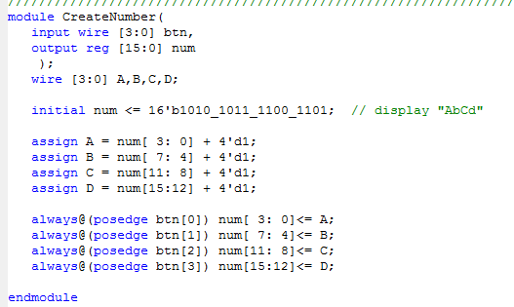
设计CreateNumber按键数据输入模块
使用行为描述设计
四个按键，各按一下，4个4位2进制数分别加1

Slide 24
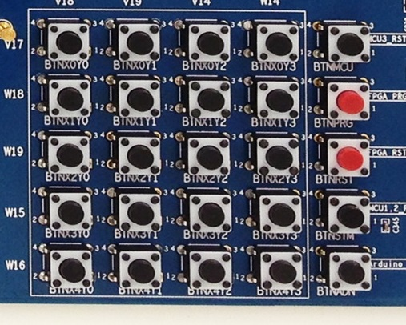
记分板的操作方法
用BTNX4Y3～BTNX4Y0这4个按钮，每个按钮按下一次，对应的数码管的值加1
用SW0～SW3这4个开关控制每个数码管的小数点
用SW4～SW7这4个开关控制每个数码管的消隐

Slide 25
记分板应用设计（1）
新建工程
工程名称用ScoreBoard。
Top Level Source Type用HDL
设计动态扫描同步输出模块
通用计数分频模块

Slide 26
顶层模块输入输出引脚
输出输出引脚功能
输入
时钟：clk
使能控制：sw[7:4]
小数点输入：sw[3:0]
按键输入数字：BTNX4Y0~BTNX4Y3为btn[3:0]
输出
七段数码管段码输出线：segment[7:0}，包括a~g，p
七段数码管位选择线：an[3:0]
按键使能控制线：BTNX4，需要输出为0
根据设计修改UCF

Slide 27
设计顶层模块
新建源文件top，在右键菜单里设为“Top Module”
module top(input wire clk,
input wire [7:0] SW,
input wire [3:0] btn,
output wire [3:0] AN,
output wire [7:0] SEGMENT,
output wire BTNX4
);
wire [15:0] num;
CreateNumber c0(btn,num);
DispNum d0(clk, num, SW[7:4], SW[3:0], 1'b0, AN, SEGMENT);
assign BTNX4 = 1'b0; //Enable button inputs
endmodule

Slide 28
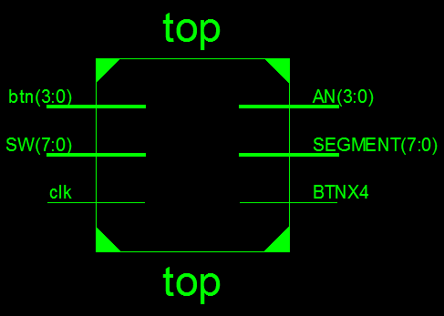
记分板应用设计-顶层模块
顶层模块

Slide 29
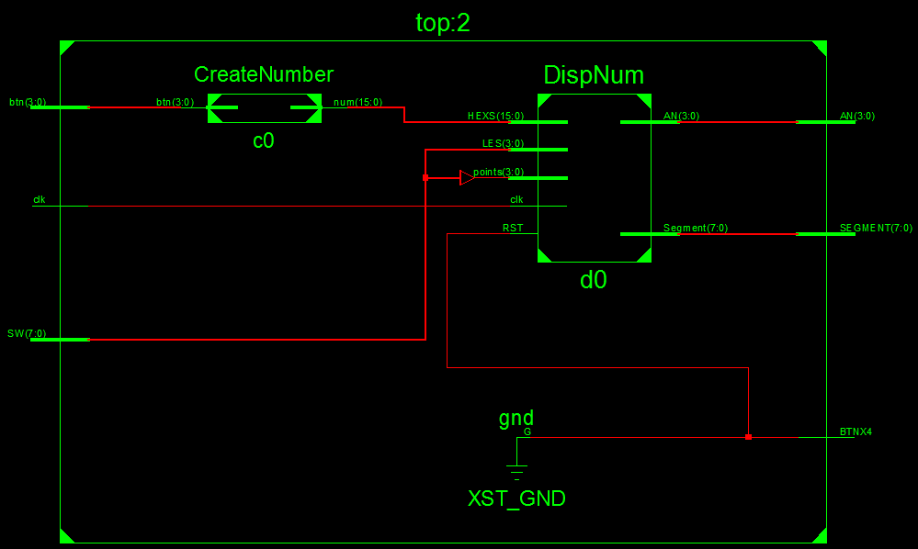
顶层模块内部结构
4个按钮
需要显示的16bits数
4位数码管位选择输出线
7位数码管段码输出线
4位数码管消隐控制输入
4位数码管小数点输入

Slide 30
按键部分的ucf语句
NET "btn[0]" LOC = W14 | IOSTANDARD = LVCMOS18;
NET "btn[0]" CLOCK_DEDICATED_ROUTE = FALSE;
NET "btn[1]" LOC = V14 | IOSTANDARD = LVCMOS18;
NET "btn[1]" CLOCK_DEDICATED_ROUTE = FALSE;
NET "btn[2]" LOC = V19 | IOSTANDARD = LVCMOS18;
NET "btn[2]" CLOCK_DEDICATED_ROUTE = FALSE;
NET "btn[3]" LOC = V18 | IOSTANDARD = LVCMOS18;
NET "btn[3]" CLOCK_DEDICATED_ROUTE = FALSE;
NET "BTNX4" LOC = W16 | IOSTANDARD = LVCMOS18;

Slide 31
Thank You !

